Slide 1
Ученическое самоуправление
МБОУ «Старо-Уруссинская
средняя общеобразовательная школа»
Презентацию подготовили:
совет дела школы,
Педагог-организатор - Хафизова Дамира Мунировна

Slide 2



Slide 3

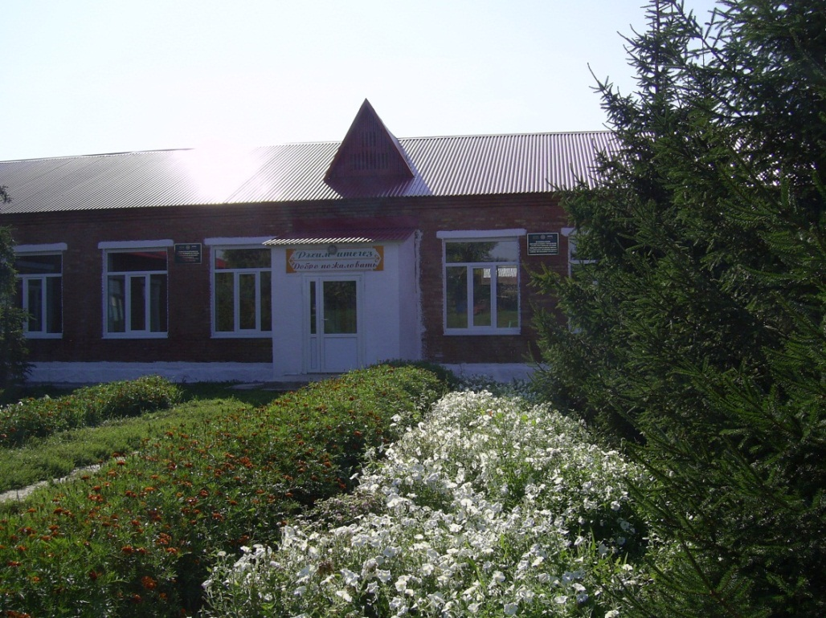

МБОУ «Старо-Уруссинская СОШ»
Ютазинского муниципального района РТ

Slide 4
Ученическое самоуправление (УС) – это специфическая организация коллективной деятельности, целью которой является саморазвитие личности учащихся.
Цель программы: создание благоприятных педагогических, организационных социальных условий для самореализации, самоутверждения, саморазвития каждого учащегося в процессе включения его в разнообразную содержательную индивидуальную и коллективную деятельность; стимулирование учащихся к социальной активности и творчеству, воспитание гражданина с высокой демократической культурой.
Задача программы:
- направить деятельность учащихся таким образом, чтобы их действия были социально одобрены и социально признаны.
- обучение детей эффективным способам взаимодействия со сверстниками и взрослыми;
- развитие потребности в дальнейшем саморазвитии и реализации личностного потенциала;
- воспитание необходимых для личности качеств: инициатива, самодеятельность, творчество.

Slide 5
Через самоуправление решаются задачи:
формирование знаний, умений и опыта организационной и управленческой деятельности;
развитие, сплочение и координация ученического коллектива;
формирование культуры деловых отношений, навыков ведения деловой документации;
умение решать проблемы, развитие самостоятельности учащихся по решению школьных вопросов;
самораскрытие и самореализация личности;
принцип равноправия в совместной деятельности;
умение планировать трудовую деятельность, рационально использовать рабочее время и место, вести учет результатов труда;
повышение требовательности к себе и товарищам;
воспитание нетерпимого отношения к нарушителям трудовой дисциплины;
адаптация выпускников к непрерывно изменяющимся жизненным усло­виям;
разноуровневый подход в организации самоуправления с учетом лично­стных потребностей школьников, определяющих их цели и профессио­нальную ориентацию;
формирование готовности участвовать в различных социальных проектах.
сохранение школьных традиций.

Slide 6
Реализация цели:
создание организационно-педагогических условий для функционирования органов ученического самоуправления
- предполагает:
- формирование демократической культуры отношений педагогов и учащихся. Каждый учащийся, учитель должен четко осознавать комплекс своих прав, знать перечень своих обязанностей, иметь гарантии их выполнения. Отношения строятся на взаимном уважении, и на этой основе укрепляется сфера дружеских отношений.
- предоставление учащимся согласно Закону РФ «Об образовании» права на участие наравне с родителями и педагогами в принятии решений осуществлении деятельности, определяющей динамику позитивного развития школы, улучшение состояния учебно-воспитательного процесса.
- повышение уровня психолого-педагогических знаний и умений педагогов через МО, совещания, семинары, консультации, самообразование.
- изменение позиции учащегося и учителя в учебно- воспитательном пространстве от пассивной к активной.
- создание в воспитательной практике ситуаций успеха, благоприятных для свободного проявления личности учащегося и преодоления его пассивности.
- создание и развитие методической базы по вопросам воспитания и развития личности подростка.

Slide 7
Самоуправление в школе – необходимый компонент современного воспитания.
Его цель в современных условиях – адаптация выпускников к не­прерывно изменяющимся жизненным условиям.
Самоуправление способствует личностному росту школьников, развитию их ответственности и самостоятельности.
Наиболее успешным является разноуровневый подход в организации самоуправления, когда учитываются личностные потребности школьников, определяющие их цели и профессиональную ориентацию.
Самоуправление способствует раскрытию школьников как мыслителей, способных прогнозировать не только свою жизнь, но страны.
Самоуправление формирует готовность участвовать в различных проектах.
Конкурентоспособность наших выпускников в жизни.

Slide 8

Что такое детское самоуправление?
Это система управления работой детского объединения, в которой основную роль играют сами дети.
Обучающиеся могут самостоятельно:
* Планировать и организовывать мероприятия
* Осуществлять контроль за соблюдением возложенных обязанностей
* Оценивать качество проведенных мероприятий
* Вести рейтинг обучающихся на основе активности и качества их участия в жизни объединения.

Slide 9
Через свое участие в решении проблем школьники вырабатывают у себя качества, необходимые для преодоления сложностей социальной жизни. От отношения детей к целям совместной деятельности зависит их позиция в решении управленческих проблем.
Учащиеся 2-7 класса школы объединены в детскую организацию Союз наследников Татарстана. Управляет организацией орган самоуправления –Совет дела (2-11 классы). Этот орган отличается тем, что все члены Совета принимают решения, стоящие перед ними, как свои личные, переживают за результаты работы, активно участвуют в обсуждении вопросов жизни детской организации, большинство организаторских задач реализуют самостоятельно. В совете дела четко распределены обязанности между членами, которые способны к согласованным действиям в самых сложных ситуациях. В работе Совета четко выражено лидерство отдельных учащихся в различных видах деятельности, все члены детской организации поддерживают решения Совета дела, готовы всегда отвечать за свои поступки и поступки своих товарищей, прилагают все усилия, чтобы выполнить задачи, поставленные перед коллективом.

Slide 10
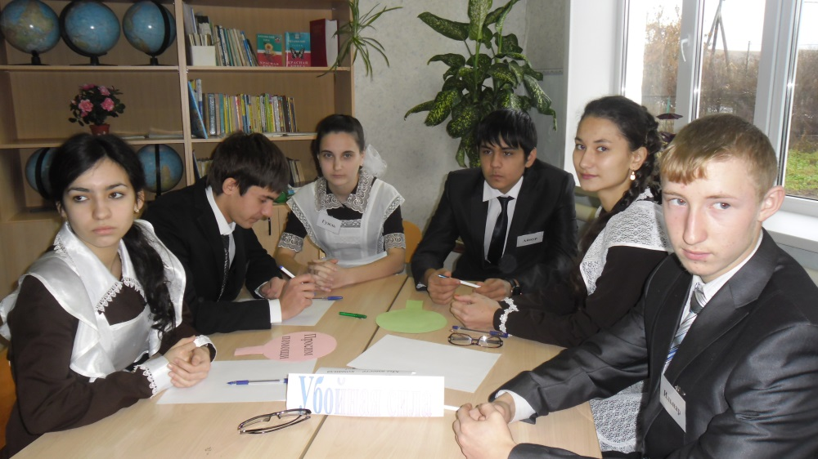
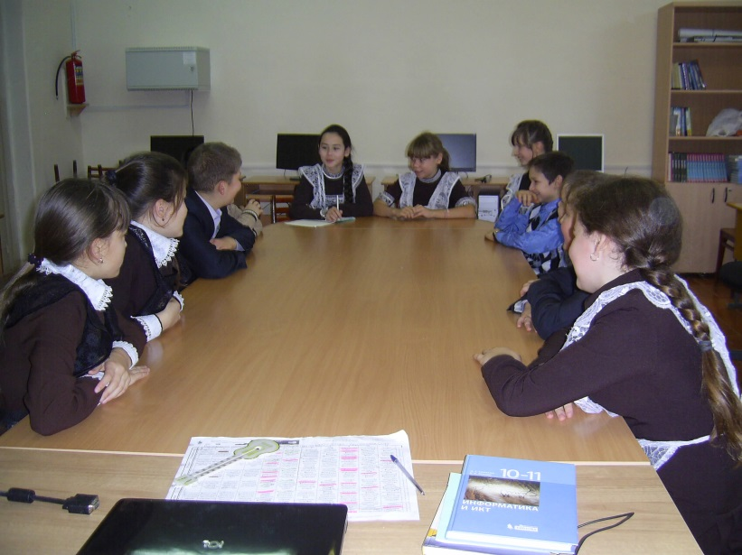
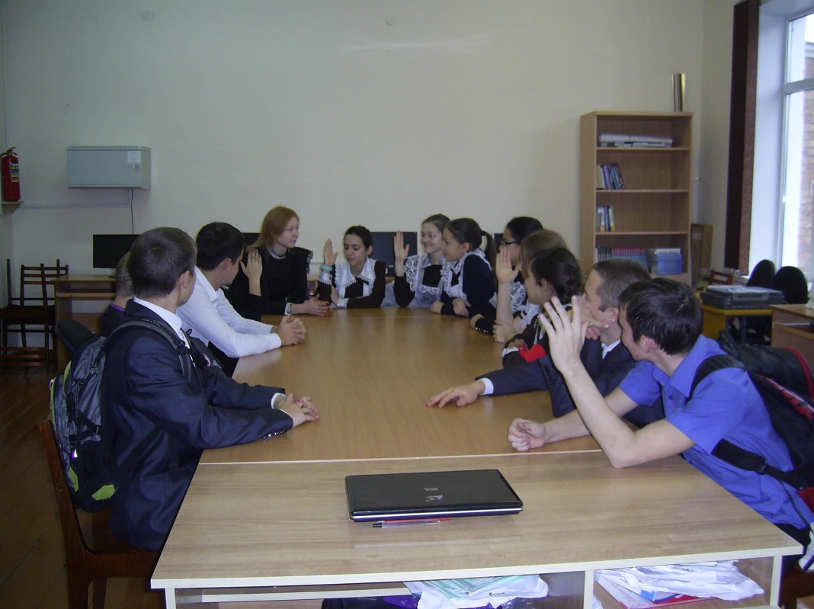
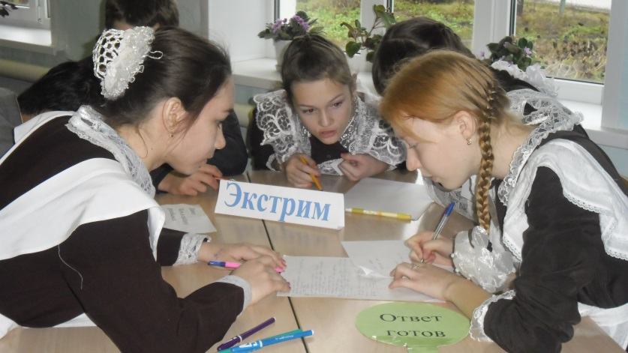

Slide 11
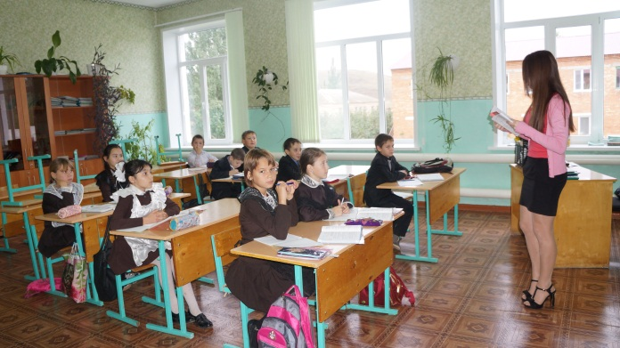
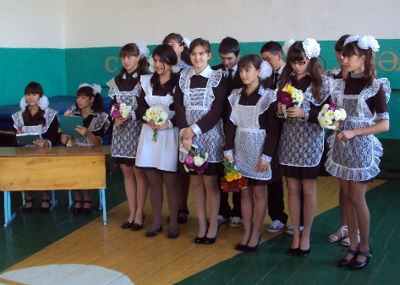
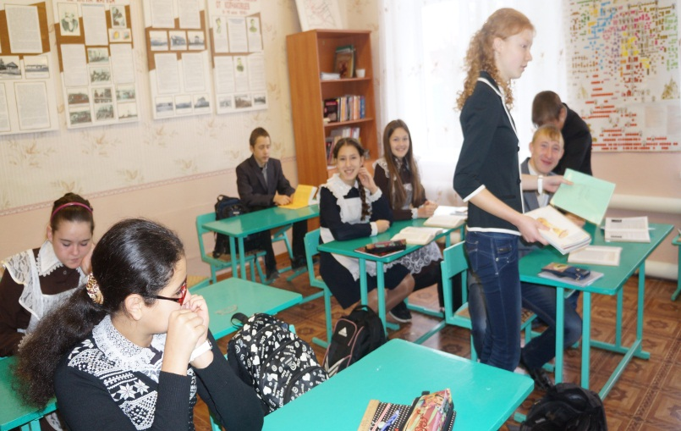
Ежегодно в октябре месяце проводим день самоуправления

Slide 12
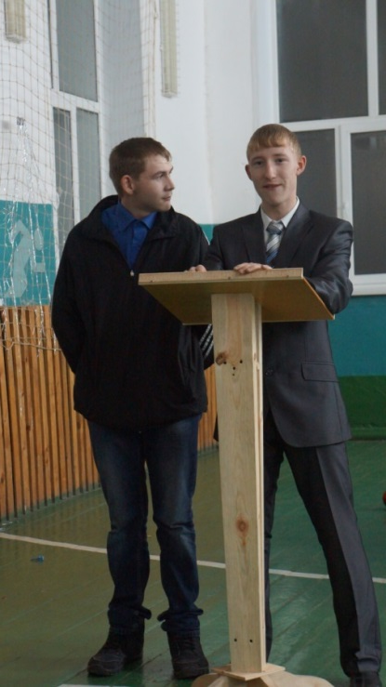
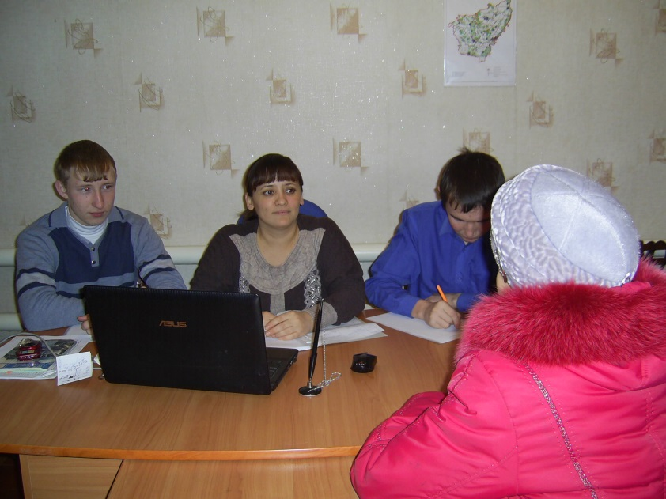
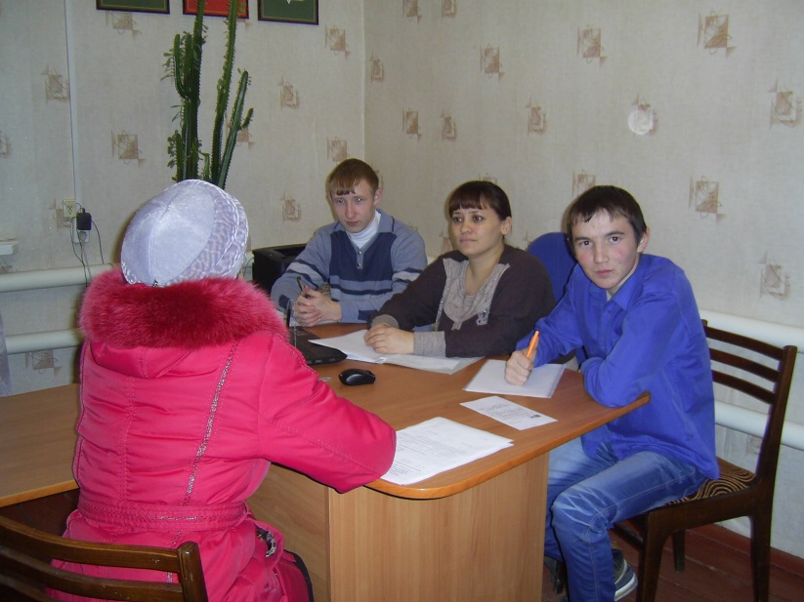
Наши ученики- депутаты районной Думы
Ведут прием населения

Slide 13


Slide 14
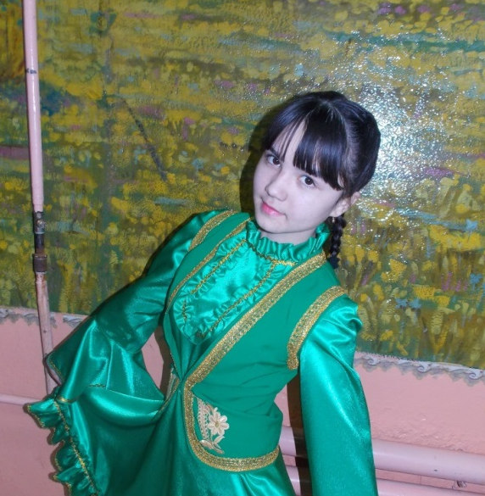

Самоуправление - один из методов развития лидерских качеств подростков
В школе выявляем лидерские качества детей
Сунагатуллина Гульназ:
«Совет самоуправления:
1.Учит меня умению руководить и подчиняться.
2. Учит быть требовательным, объективным, самостоятельным.
3. Способствует воспитанию чувства ответственности и коллективизма.
4. Вырабатывает правильное отношение к критике.
5. Создаёт условия для проявления и развития способностей
6. Даёт возможность чётко и качественно организовать работу в классе, школе.»
Сунагатуллина Гульназ Рафисовна-
ученица 10 класса -лидер исполнитель
Заняла 2 место в муниципальном туре «Лидер –XXI века-2014»

Slide 15
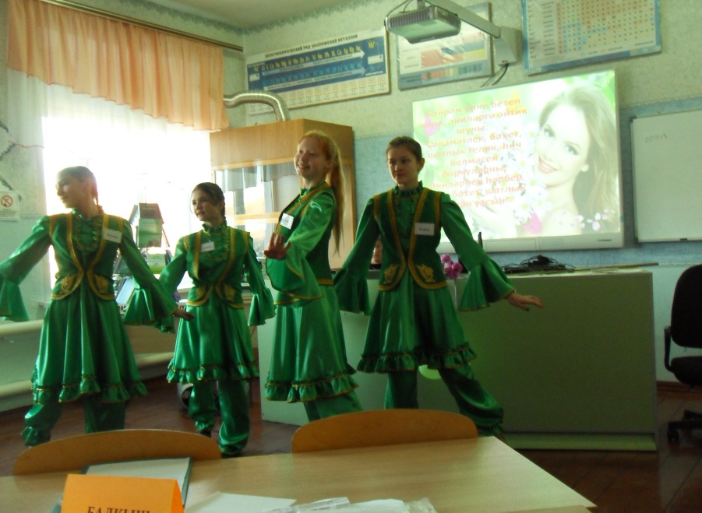
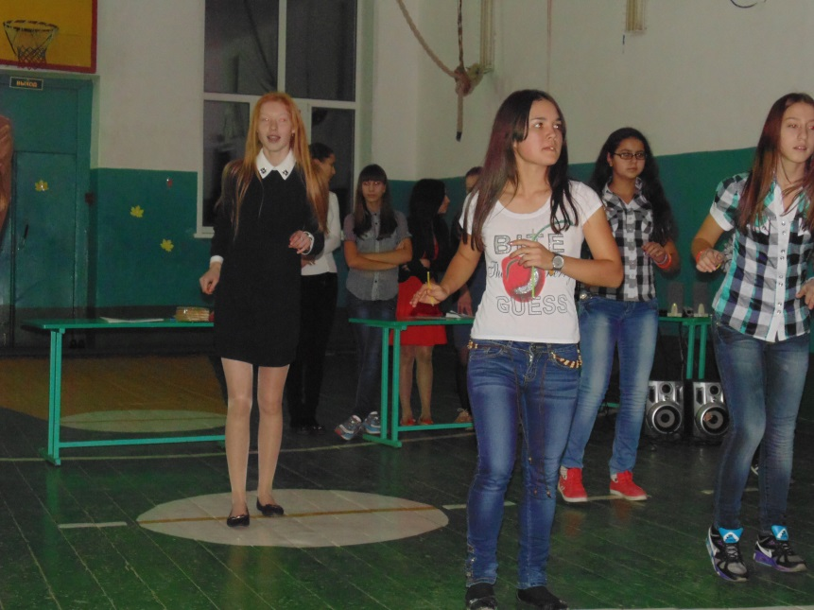
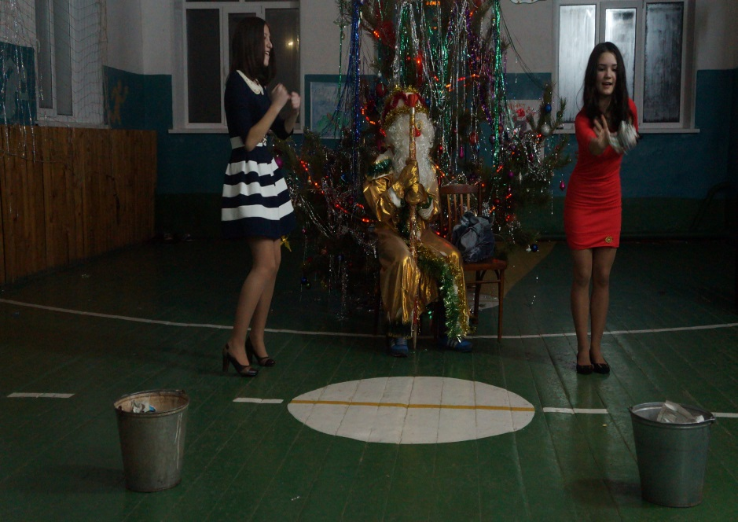
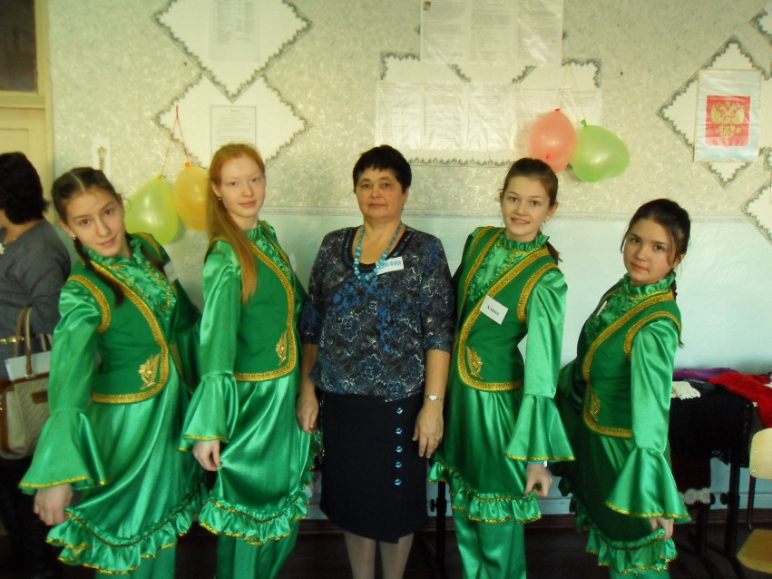
Участница общешкольных мероприятий
Notes:
Участница мероприятий школы

Slide 16
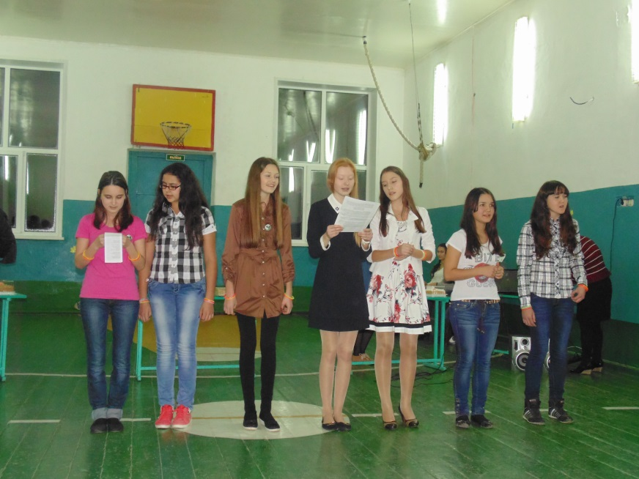
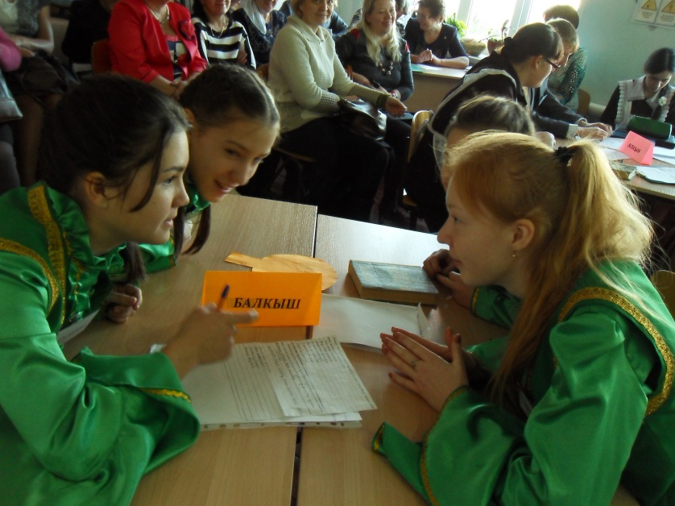
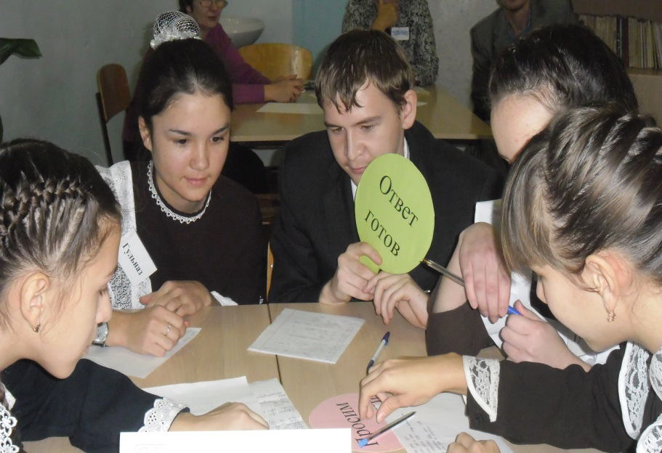
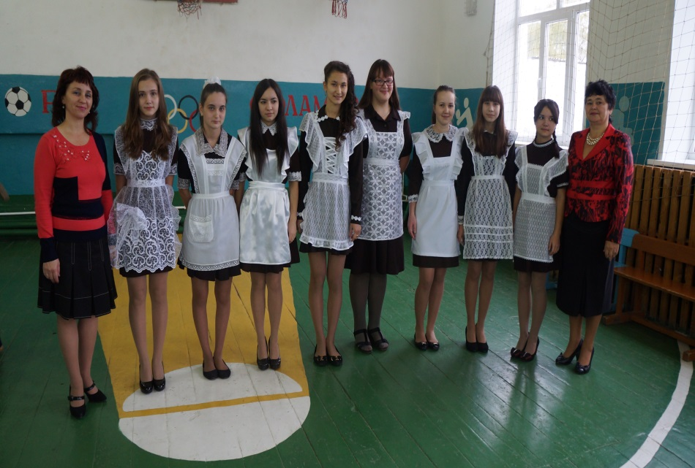
выступления
Notes:
выступления

Slide 17
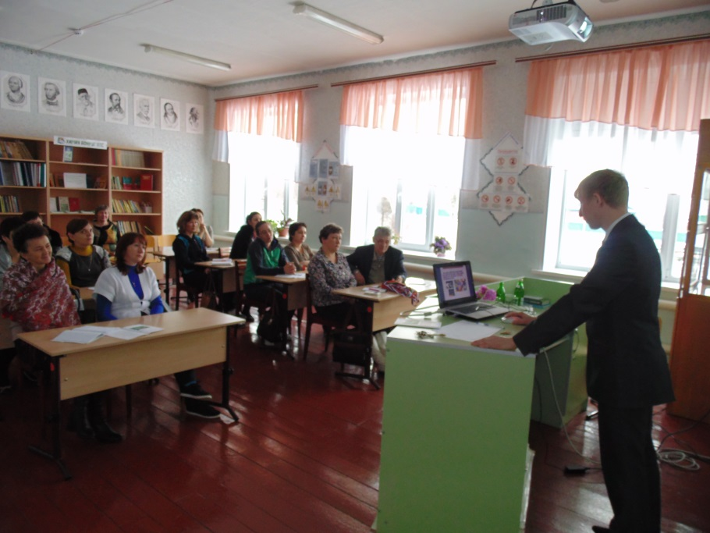
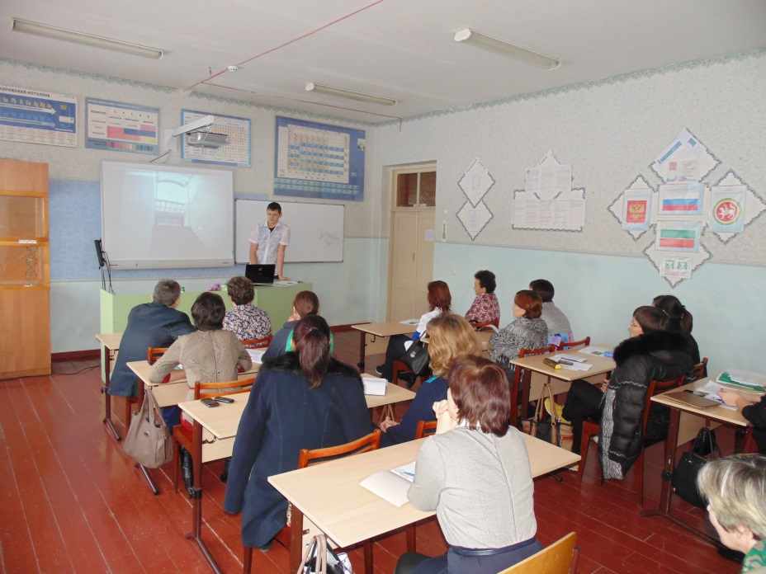
В школе выявляем лидерские качества детей
Юсупов Ильнар (9 класс)
- лидер интеллектуал
Махмутов Фарит (11 класс)
- лидер интеллектуал
Выступление на районном семинаре заместителей директоров по воспитательной работе с презентациями на тему
«Я за здоровый образ жизни»

Slide 18
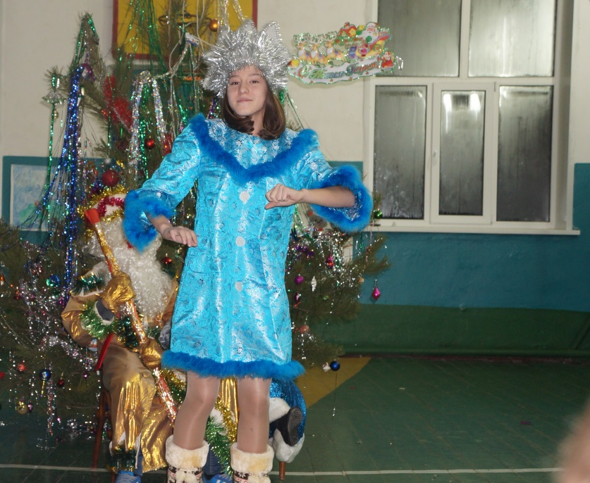
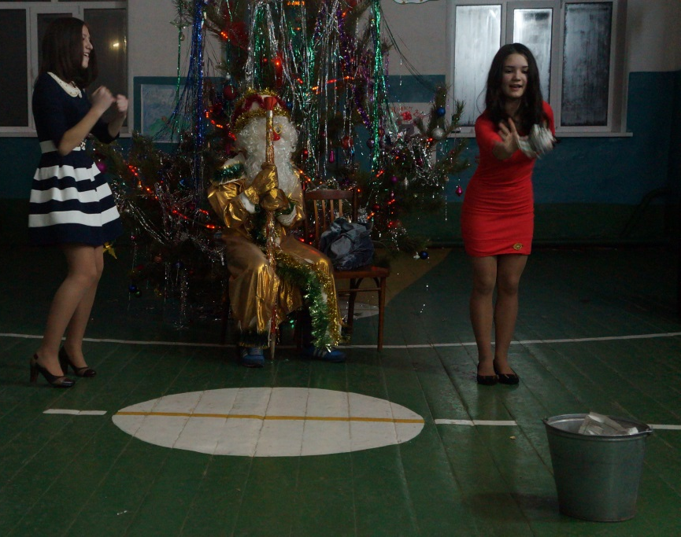
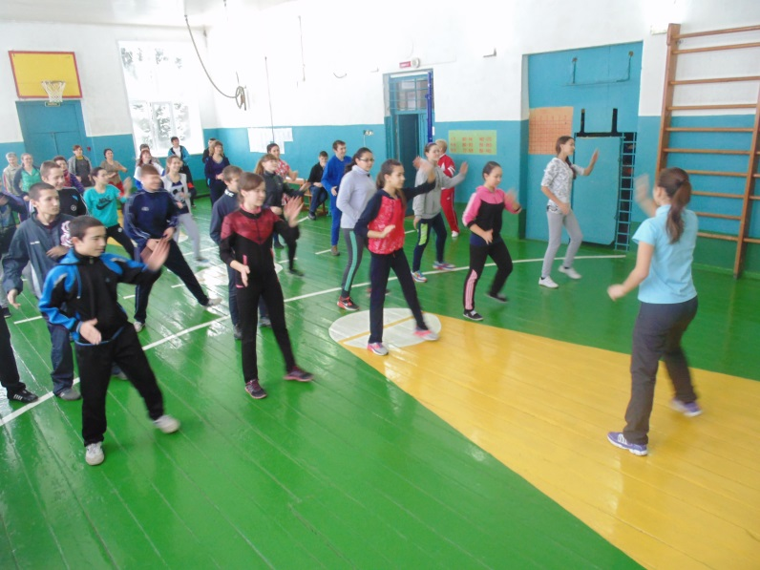
В школе выявляем лидерские качества детей
Мухаметова Регина (9 класс)
- лидер -организатор

Slide 19

Работа культмассового сектора
1. Культмассовый сектор выбирается и утверждается на первом заседании Совета дела.
2. Культмассовый сектор создается для контроля за состоянием культурой общения детей, организации отдыха, организации досуга и развлечения детей.
3. В функции культмассового сектора входят:
* подготовка и проведение вечеров отдыха, праздников, фестивалей,
интеллектуальных игр,
* выставок, конкурсов, тематических дискотек, театральных постановок
4. Руководит работой культмассового сектора ответственный за культмассовую работу. Он оказывает помощь в организации культурно-массовых мероприятий, следит за культурой общения учащихся, организует разработку сценариев мероприятий.
Анализ деятельности культмассового сектора представляется на последнем заседании Совета дела.

Slide 20
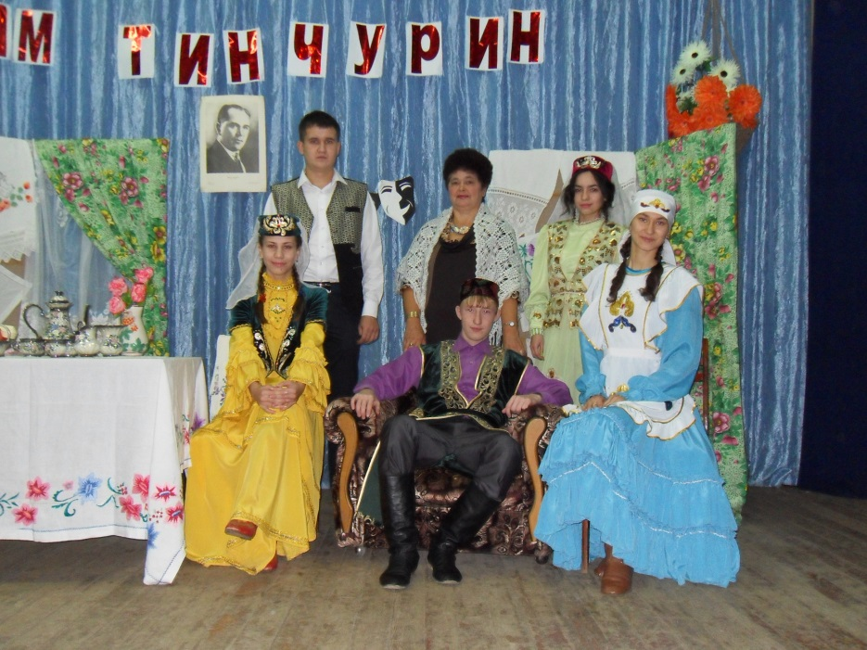
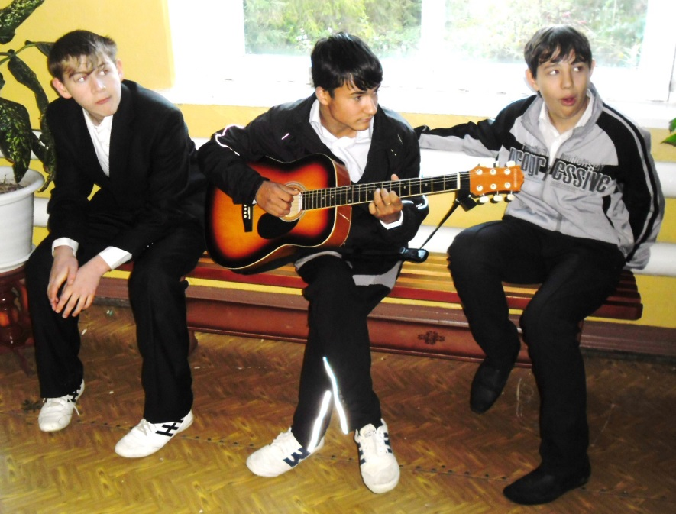
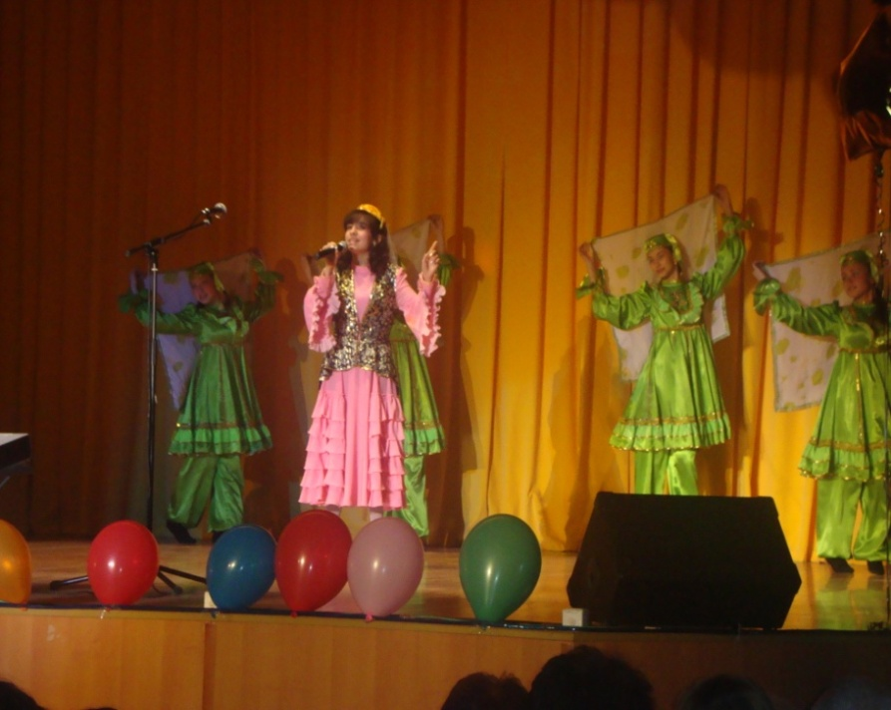
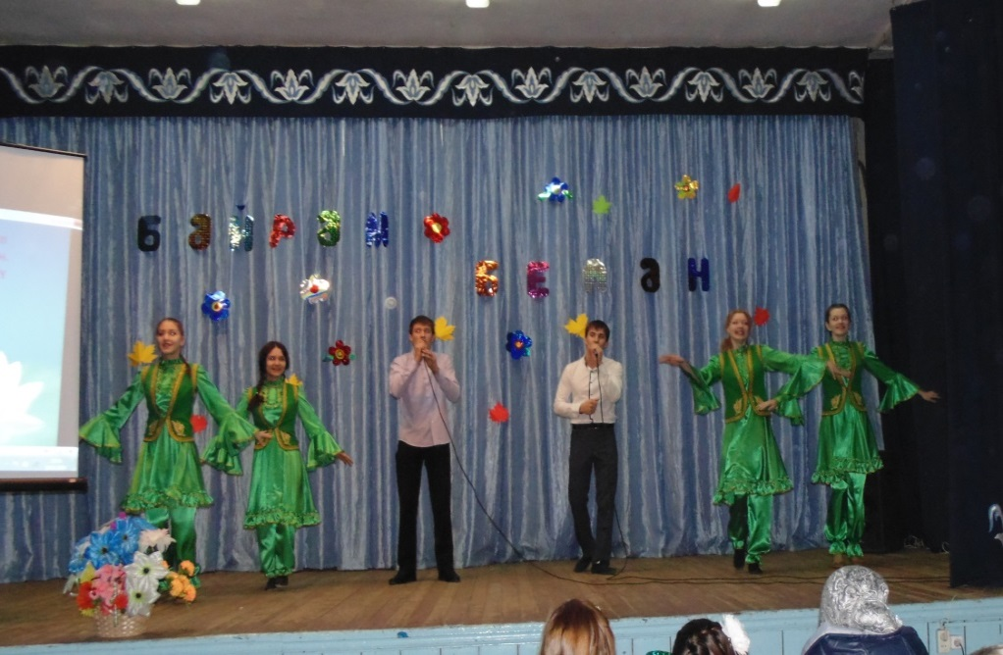

Slide 21

Работа трудового сектора
Спортивный сектор выбирается и утверждается на первом заседании Совета дела.
Трудовой сектор создается для контроля за состоянием культурой общения детей, организации отдыха, организации досуга и развлечения детей.
В функции трудового сектора входят:
* организация генеральной уборки помещений школы в конце четверти;
* распределение классов для дежурства по школе;
* помощь администрации в обеспечении порядка в школе;
* проведение субботников;
* организация озеленения территории школы и классов;
* организация и проведение экологической и краеведческой работы
4. Руководит работой трудового сектора ответственный за трудовую работу. Он отвечает за выполнение всех функций работы сектора.
Анализ деятельности трудового сектора представляется на последнем заседании Совета дела

Slide 22
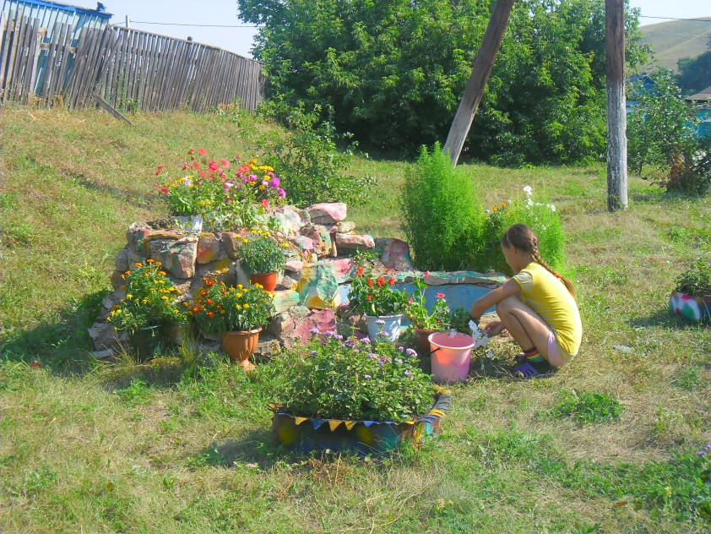
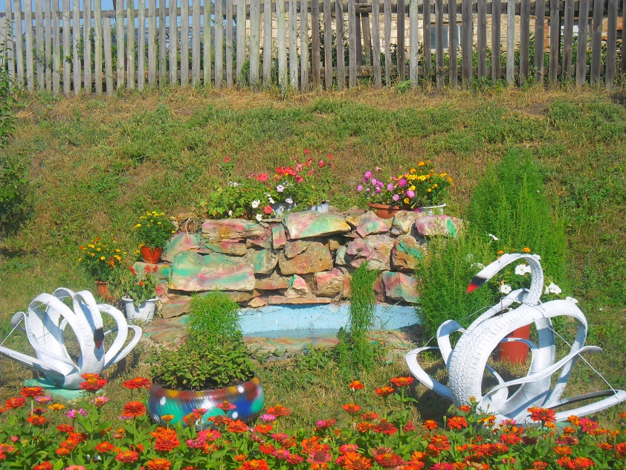
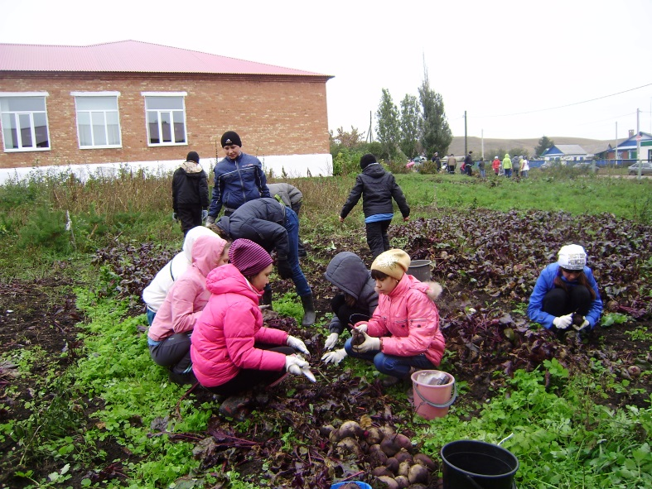
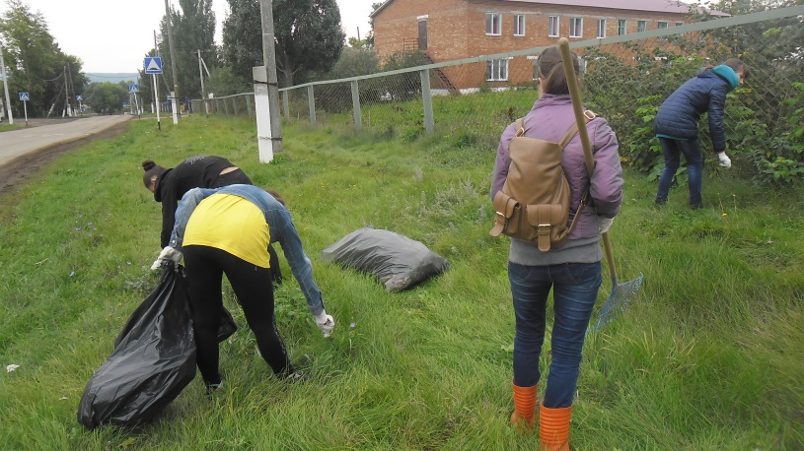

Slide 23
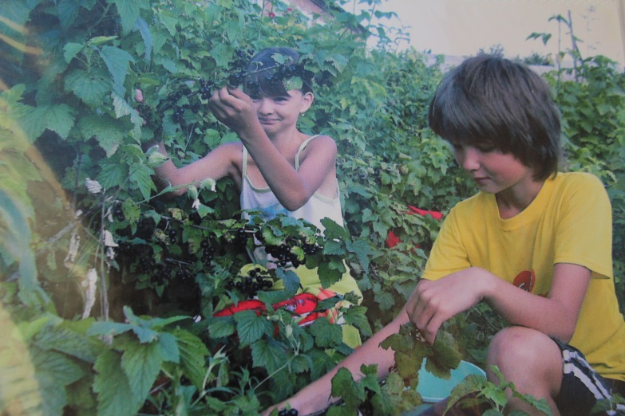
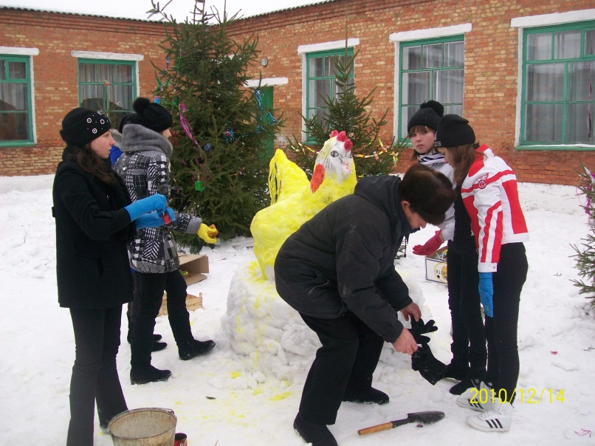
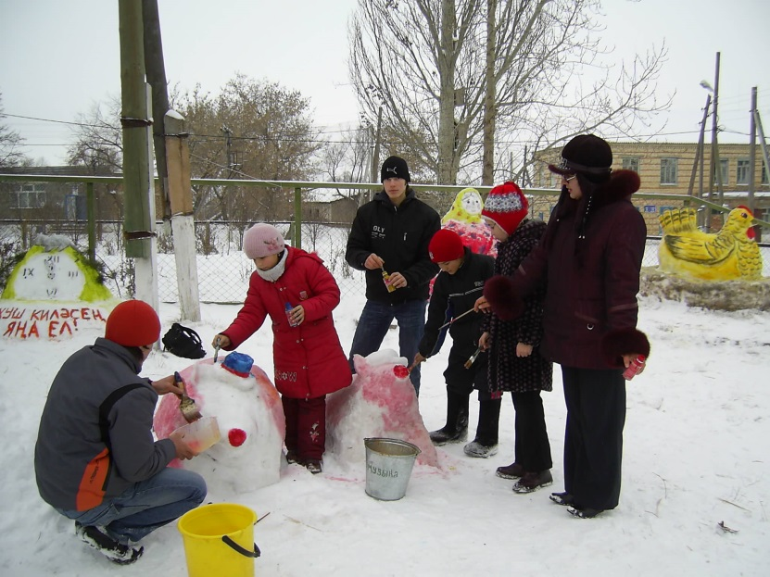
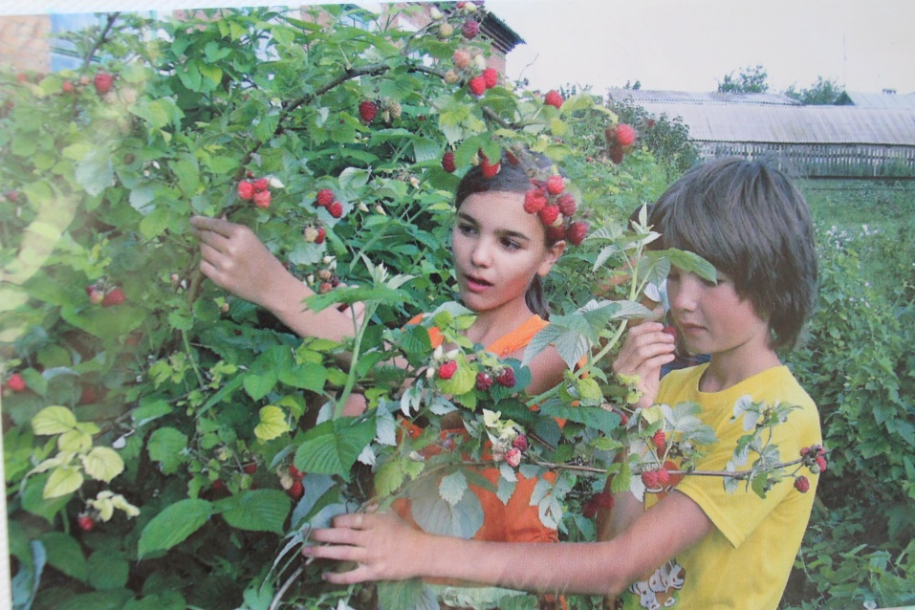

Slide 24

Работа учебного сектора
Учебный сектор выбирается и утверждается на первом заседании Совета дела.
Учебный сектор создается для контроля за учебой и повышения ее качества.
В функции учебного сектора входят:
* работа с нарушителями дисциплины, порядка;
* Создание условий для учебной деятельности школьников;
* Сбор информации по успеваемости;
* Проверка состояния дневников, учебников;
* Посещение библиотек;
* Помощь в проведении литературных вечеров.
* Проведение интеллектуального марафона, предметных недель, олимпиад.
4. Руководит работой учебного сектора ответственный за учебную работу. Он отвечает за организацию работы с нарушителями дисциплины, порядка, создание условий для учебной деятельности школьников, сбор информации об учебном процессе, организует проверку состояния дневников, учебников, контролирует посещение учащимися библиотек, помогает в проведении литературных вечеров, интеллектуальных марафонов.
Анализ деятельности учебного сектора представляется на последнем заседании Совета дела.

Slide 25
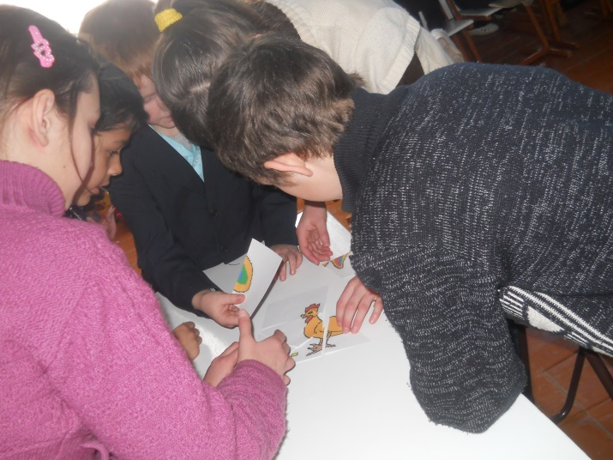
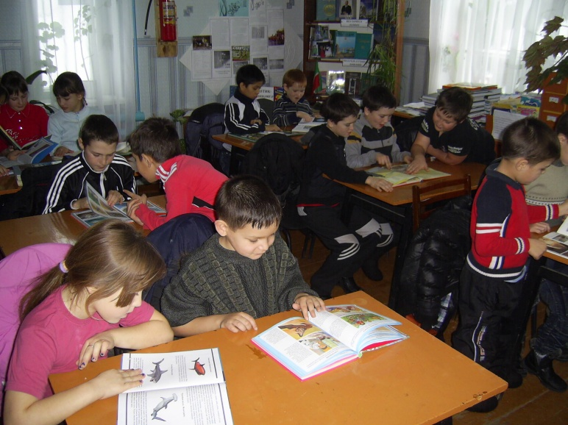
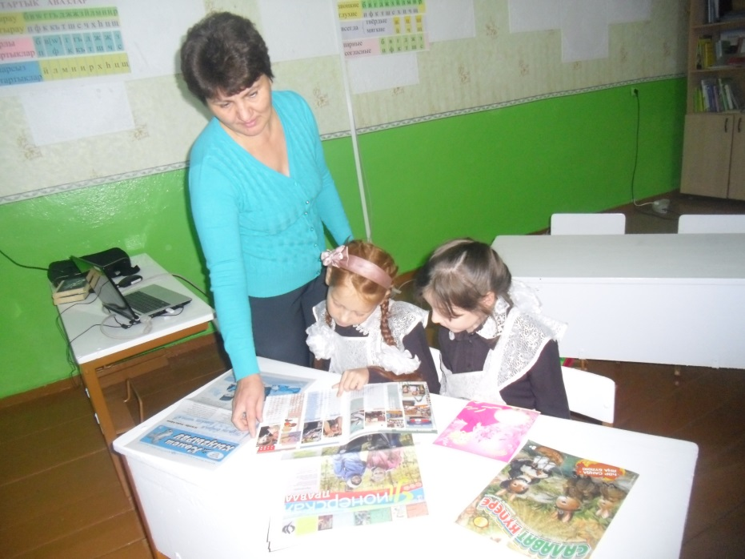
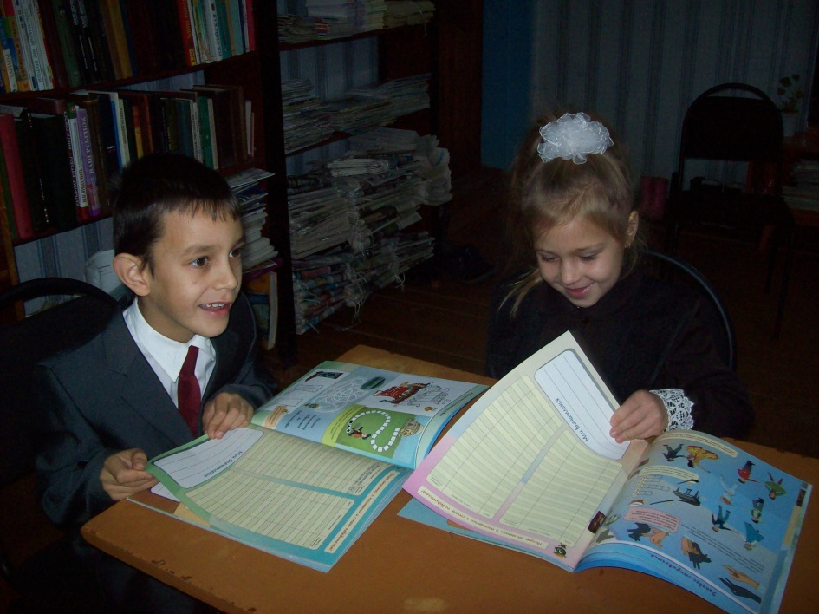

Slide 26

Работа спортивного сектора
Спортивный сектор выбирается и утверждается на первом заседании Совета дела.
Спортивный сектор создается для контроля за состоянием здоровья учащихся, повышения роли спортивно-массовых мероприятий.
В функции спортивного сектора входят:
* подготовка и проведение общешкольных и классных спортивных соревнований;
* участие в районных спортивных соревнованиях;
*сбор информации о спортивных достижениях учащихся школы;
* пропаганда здорового образа жизни;
* внедрение в учебный и воспитательный процесс здоровьесберегающих технологий.
4. Руководит работой спортивного сектора ответственный за спортивную работу. Он оказывает помощь в проведении спортивно-оздоровительных занятий, разработке комплексов утренней гимнастики, организации спортивно-массовых праздников.
Анализ деятельности спортивного сектора представляется на последнем заседании Совета дела

Slide 27
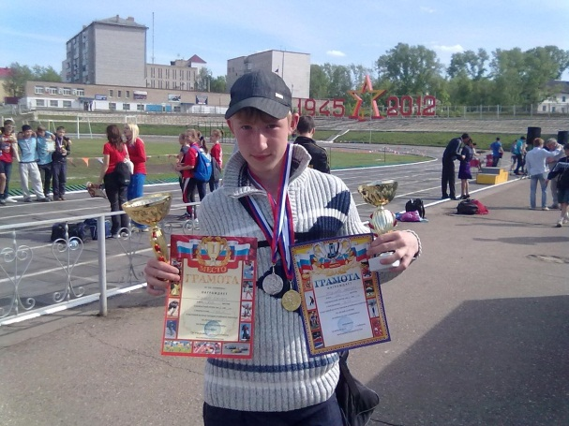
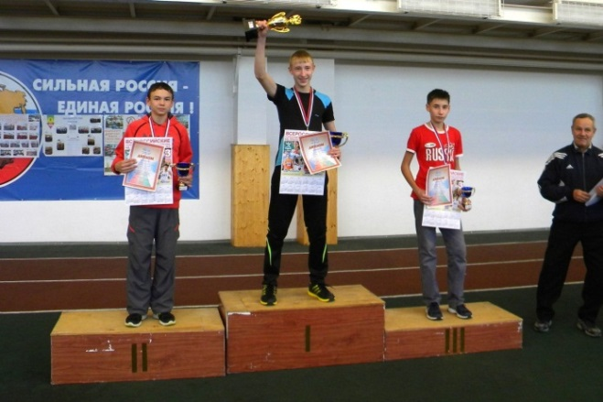
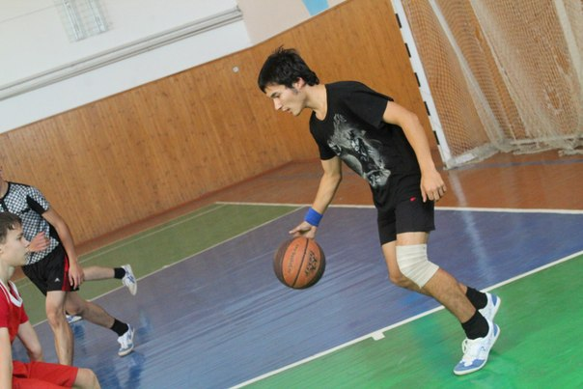
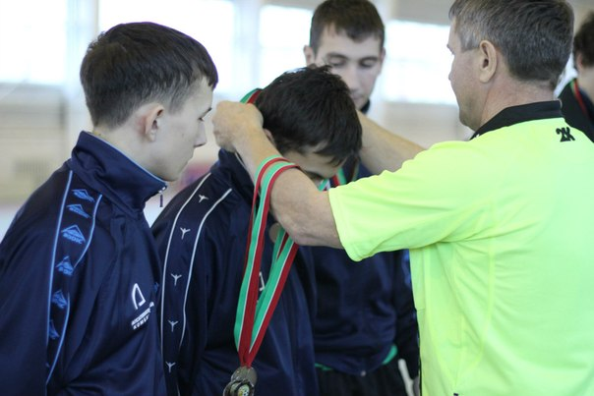
За спортивный сектор ответственные
наши ребята- спортсмены
Юсупов Ильнар-воспитанник ДОУ «Олимп» победитель и призер всероссийских,
республиканских и районных соревнований по легкой атлетике
Юнусов Василь- воспитанник ПМК «Атлант», член сборной команды района по футболу

Slide 28

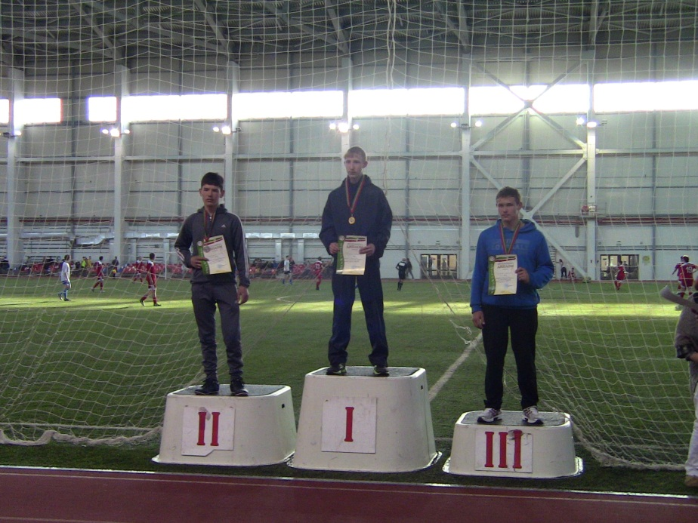
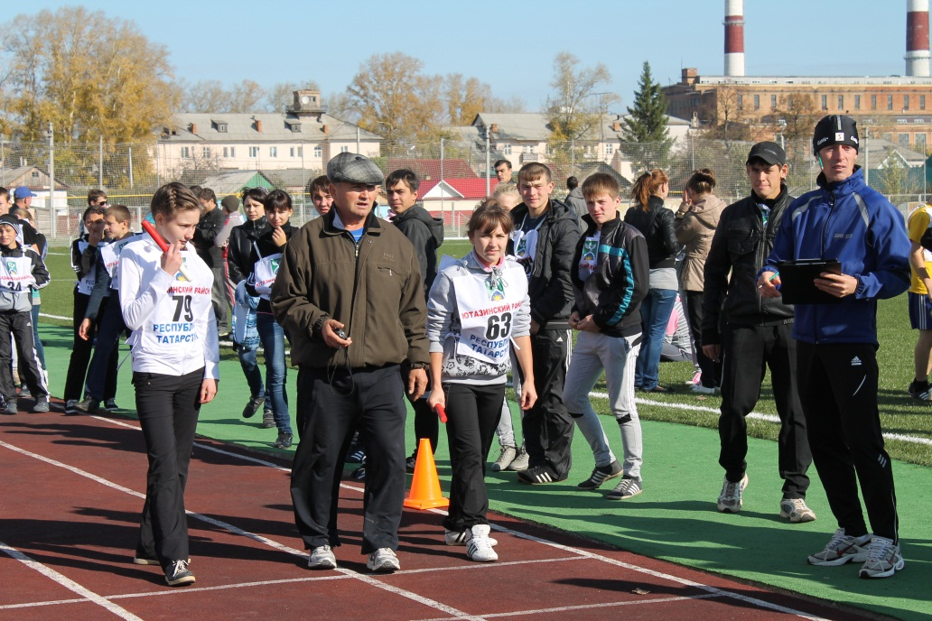
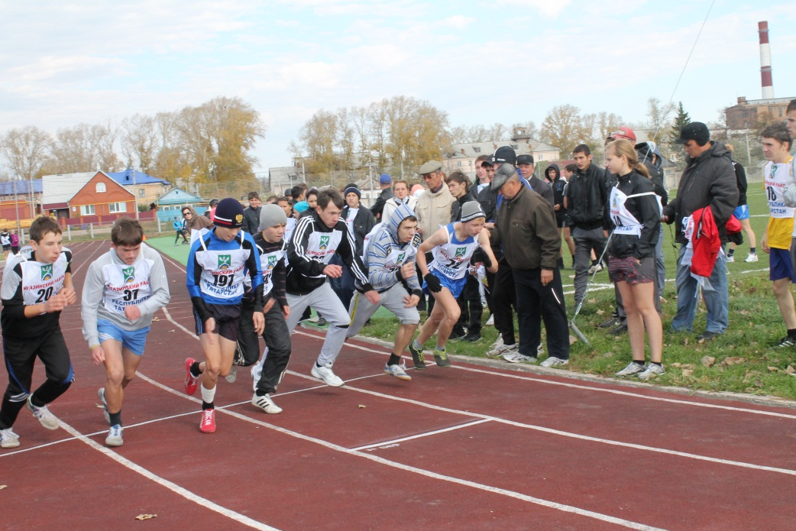
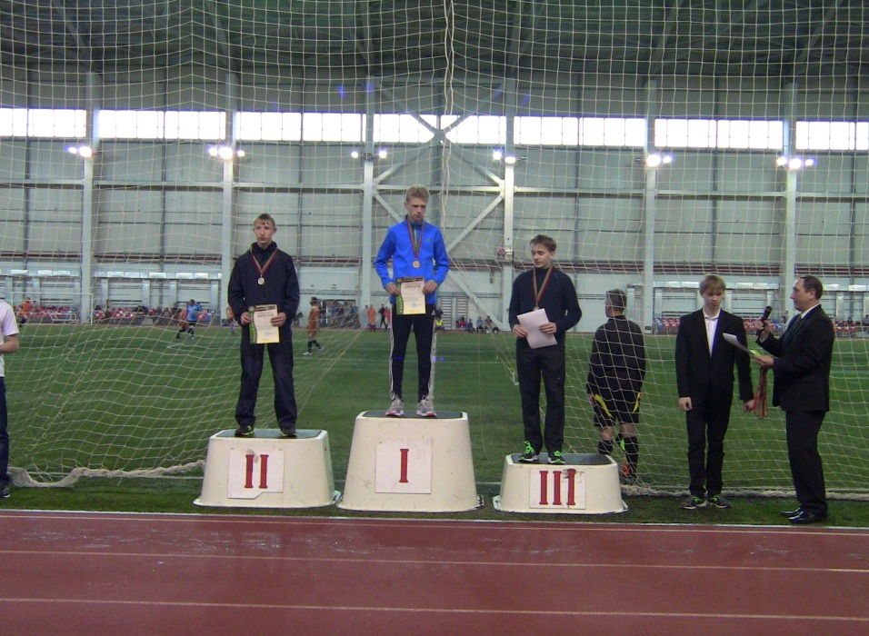

Slide 29
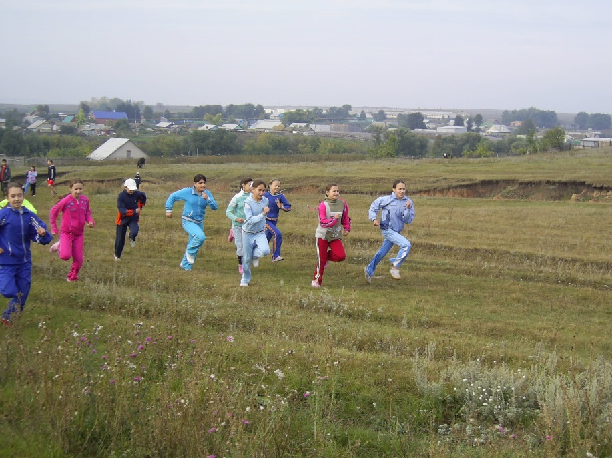



Slide 30




Конкурс «А ну-ка, парни!»

Slide 31





Slide 32

Работа пресс-центра
1. Пресс-центр выбирается и утверждается на первом заседании Совета дела.
2. Пресс –центр является голосом Совета дела.
3. В функции пресс-центра входят:
* Организация выпуска стенгазет, сан.бюллетней, «Молний», отражающих итоги жизнедеятельности учащихся;
* Оформление уголка Совета дела;
* Воспитание эстетических чувств у учащихся;
* Информирование учащихся, педагогов, родителей о жизни школы, событиях, мероприятиях, решениях Совета дела школы, достижениях.
4. Руководит работой пресс-центра редактор. Он отвечает за содержание, направление газеты и решает все организационные работы, отвечает за размещение готовых материалов на газетной полосе с соблюдением их значимости, применением рисунков, фотографий и всех оформительских моментов.
5. Ответственный секретарь делает первоначальную план-сетку размещения будущих материалов на газетной полосе. К нему поступает весь материал номера для проведения основной литературной правки-обработки.
6. Художник несет ответственность за художественное оформление газеты.
Анализ деятельности пресс-центра представляется на последнем заседании Совета дела

Slide 33






Slide 34

Работа сектора бережливости
Сектор бережливости выбирается и утверждается на первом заседании Совета дела.
Сектор бережливости создается для контроля за бережным отношением к школьному имуществу.
В функции сектора бережливости входят:
* выявление нарушений;
* организация дежурства в школе;
* охрана порядка на школьных вечерах;
* контроль за бережным отношением использования электроэнергии и воды в школе;
* ознакомление учащихся школы с правилами безопасности поведения;
* осуществление контроля за выполнением требований внутреннего распорядка.
4. Руководит работой сектора бережливости ответственный за бережливость. Он отвечает за выполнением всех функций работы сектора, проверяет посещаемость учебных занятий, контролирует за порядком и дисциплиной в школе.
Анализ деятельности сектора бережливости представляется на последнем заседании Совета дела

Slide 35

Работа санитарного сектора
Санитарный сектор выбирается и утверждается на первом заседании Совета дела
Санитарный сектор создается для контроля санитарного состояния школы и классных кабинетов.
В функции санитарного сектора входят:
* Проверка состояния внешнего вида;
* Проверка чистоты классных кабинетов и школы;
4. Руководит работой санитарного сектора ответственный за санитарное состояние. Он отвечает за выполнение всех функций работы сектора, следит за выполнением общего распорядка дня школы, режимом открытия окон (режимом проветривания кабинетов).
Анализ деятельности санитарного сектора представляется
на последнем заседании Совета дела

Slide 36




Обучение здоровью в школе
Медосмотр детей проводим
совместно с сельским ФАП, ЦРБ
Устный журнал
«Здоровье-огромное богатство»
в сельской библиотеке

Slide 37
Совет дела организует работу отряда вожатых
ОТРЯДНЫЙ ВОЖАТЫЙ ДОЛЖЕН УМЕТЬ:
Может провести линейку, отдать рапорт;
Может организовать не менее 10 игр, в том числе подвижных, интеллектуальных, с залом;
знает историю детского движения республики, России;
знает Устав “Планеты А-4”;
может провести беседу на отрядном сборе следопытов, наследников;
знает и может разучить с ребятами не менее 10 песен;
знаком с основами туристской техники;
знаком с диагностикой, может составить вопросы для анкеты, провести тестирование;
знает программы CHT “Спутник следопыта”, “ Путь к наследию”, “ Татарстана в 3-м тысячелетии, может предложить формы работы в рамках этих программ;
умеет организовать дело, распределить поручения и обязанности между членами отряда;
может провести беседу по подготовке к вступлению в д.о. “Планета А-4” с ребятами, не являющимися членами организации.

Slide 38
Вожатый! Ты-друг ребят. Проявляй инициативу, творчество, смекалку.
Скука- твой враг. Пусть будет твоя фантазия крылатой!
Главное- улыбка. Грусть оставь за порогом школы!
Не обещай ребятам «золотых гор». Сказал –сделай!
Стал вожатым – не пищи, легкой жизни не ищи!
Это значит:
* Все время вперед!
* Быть примером во всем – в словах, в делах, в любых мелочах!
* Быть хорошим товарищем, добрым и справедливым!
* Никогда не оскорблять ребят подозрением, не навязывать своих мнений и решений!
* Не быть равнодушным!
* Быть честным, не обещать невозможного, доделывать все до конца, не останавливаться на полпути!

Slide 39



Нафикова
Аделя
Радиковна
Вожатая 6 класса
Заняла 3 место на районном конкурсе «Замечательный вожатый»

Slide 40





Slide 41
ОЖИДАЕМЫЕ РЕЗУЛЬТАТЫ
* Формирование у старшеклассников представления о себе в профессиональной роли помощника вожатого (перспектива дальнейшей профессиональной деятельности у старшеклассников).
* Получение ребятами первоначальных знаний правовой, психолого-педагогической грамотности.
* Приобретение учащимися коммуникативного опыта, опыта самоорганизации, опыта позитивной социализации.
* Получение эмоционально-нравственной поддержки в самоопределении.
* Развитие творческого потенциала каждого участника.
* Формирование отряда юных вожатых, который сможет провести КТД, познакомить и развлечь детей с помощью игры, провести орг.сбор, музыкальный час, помочь взрослым в проведении спортивного мероприятия, соблюдая все правила техники безопасности, и др.
* Взаимодействие со специалистами, сбор методического материала по итогам работы, обобщение и систематизация приобретенных знаний.
* Прогнозирование и корректирование программы «отряда вожатых» на следующий учебный год с учетом всех выявленных недостатков.

Slide 42
Шефская работа
1. Сектор шефской работы сектор создается для контроля за состоянием шефской работы в школе, воспитания у учащихся гуманизма и способности к сопереживанию.
2. В функции шефского сектора входят:
* организация работы клуба отрядных вожатых;
* оказание помощи младшим;
* забота о ветеранах, учителях-пенсионерах, престарелых и одиноких людях.
3. Руководит шефской работой ответственный за шефскую работу, следит за организацией шефской помощи ветеранам, учителям-пенсионерам.
4. Анализ деятельности сектора шефской работы представляется на последнем заседании Совета дела

Slide 43


Наши учителя-пенсионеры

Slide 44



Мы чтим
и помним
подвиги наших
ветеранов

Slide 45




Шефская работа (5-10 класс)

Slide 46




Тимуровцы – это МЫ!

Slide 47



Встреча с Афганцами-
одна из традиций школы

Slide 48





Музыкально-литературный монтаж,
посвященный Дню Победы

Slide 49





Slide 50
Предполагаемые результаты
В результате реализации программы предполагается следующее:
-наличие сформированного ученического коллектива, управляющего делами классов и школы;
- повышение активности и заинтересованности учащихся в деятельности ученического самоуправления;
-самостоятельное выполнение поручений;
-самостоятельная разработка бесед, мероприятий;
- активное участие в общешкольных и районных мероприятиях;
-овладение детьми элементов самоанализа и самооценки.

Slide 51
Лидерские качества, заложенные в школе, стали результатом статуса многих выпускников:
Наиль Ибрагимов- доктор математических наук, профессор, директор математического центра «Алга», в Швейцарии;
Мазитов Низип- доктор сельскохозяйственных наук, профессор, академик НИИ;
Ренат Губайдуллин- председатель Союза композиторов г. Набережные Челны Республики Татарстан, композитор;
Многие наши выпускники занимают руководящие должности в различных отраслях не только района, республики, но и в Россиии.

Slide 52

Спасибо за внимание!

